Slide 1
Excel 2016 基本2
数式 演算子 関数
Excelファイル「Excel2016基本2練習.xlsx」を使用します
Notes:
操作を実際に確認するためにExcelファイル「Excel2016基本2練習.xlsx」を使います。

Slide 2
数式について1
先頭に「=（等号、イコール）」を入れる
数式には、関数 、セル番地、演算子 、定数のいずれか、またはすべてが含まれる
数式の英数字、記号は半角で入力する
練習1 シート[数式について1]のセルA1に「=」と入力しEnterキーを押します。
練習2 シート[数式について1]のセルA2に「2」と入力しEnterキーを押します。
練習3 シート[数式について1]のセルA3に「=2」と入力しEnterキーを押します。
練習4 シート[数式について1]のセルA4に「A2」と入力しEnterキーを押します。
練習5 シート[数式について1]のセルA5に「=A2」と入力しEnterキーを押します。
Notes:
Excelファイル「Excel2016基本2練習.xlsx」のシート[数式について1]を使います。
練習4の「A2」と練習5「=A2」は大きく意味することが違います。
「=A2」はセル番地を指定しています。セルに表示されるのは「2」です。もしセルA2が5であれば「＝A2」は「5」と表示されます。
Aは列番号、2は行番号です。このようにセル番地を数式で指定することを[セル参照]と呼びます。

Slide 3
数式について2
数式であるとExcelが分かるように
文字列であるとExcelに分からせる
文字列は「"ダブルクォーテーション」で囲む。例："東京都"
練習6シート[数式について2]のセルA2に「5」と入力しEnterキーを押します。
練習7シート[数式について2]のセルA2に「4B」と入力しEnterキーを押します。
練習8シート[数式について2]のセルA6に「="2A"」と入力しEnterキーを押します。
Notes:
Excelファイル「Excel2016基本2練習.xlsx」のシート[数式について2]を使います。
練習6でセルA2を「5」にするとセルA5の値はどうなるか。
練習7でセルA2に「4B」と入力するとセルA5の表示はどうなるか。
練習8でセルA6に「="2A"」と「"(ダブルクォーテーション)」で2Aを囲んで入力するとどうなるか。

Slide 4
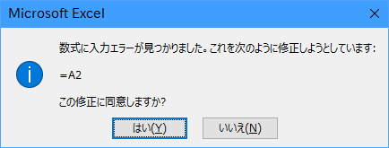
数式にエラーがあると
Excelが数式として理解できないと
練習9 Sheet1のセルA7に「=2A」と入力しEnterキーを押します。
練習10 [はい]の場合と[いいえ]の場合でどのように変わるか確認しましょう。
Notes:
練習9でセルA7に「＝2A」にするとどうなるか。
入力時に関数一覧画面が表示される。
はいの場合といいえの場合をそれぞれ確認します。

Slide 5
セルに数値を直接入力し計算する
① Sheet2のセルA1に「=2+3」を入力します。
② Enterキーを押します。
③ セルA1が5になります。
Enterキー
Notes:
新しいシートを追加します。

Slide 6
セルの数値を利用して計算する
① Sheet2のセルA2に「2」、セルB2「3」を入力します。
② セルC2に「=A2+B2」と入力しEnterキーを押します。
③ セルC2が5になります。
Enterキー
セル番地を利用して数式を入力することができます。セル番地を利用することをセル参照といいます。セル参照を行うとセルの値が変わればそれに応じて数式の結果が変更されます。直接数値を計算するよりも数式が柔軟になります。
Notes:
新しいシートを追加します。
シートは列と行から成り立っています。列番号はA,Bとアルファベットで行番号は1,2と数値で表されます。
セル番地を数式で使用する場合は、直接入力する方法とマウスで選択する方法がある。

Slide 7
セル番地(セル参照）の入力
セルの列番号（A,B,C…）と行番号（1,2,3…）の組み合わせでセル番地を指定することをセル参照といいます。セル参照はセルを数式で利用するためです。
セル番号は英小文字で入力しても英大文字に変わります。
セルC3に「=a2+b2」を入力します。
セルC2は「=A2+B2」になります。
数式バー
数式バー
Enterキー
Notes:
数式のセル番号は大文字に変更されます。関数も英大文字になります。
セル参照時には参照先を選択している時に色違いの矩形（くけい）が表示されます。
セル参照：cell reference

Slide 8
マウスでセルを指定する
マウスを使って数式を入力します。
① セルA2に「2」、セルB2「3」を入力します。
② セルC2に「=」と入力しマウスでA2をクリックします。
③ キーボードから「+」を入力します。
④ マウスでB2をクリックします。
⑤ Enterキーを押します。
1
3
2
4
Notes:
新しいシートを追加します。
セル番地を数式で使用する場合は、直接入力する方法とマウスで選択する方法がある。

Slide 9
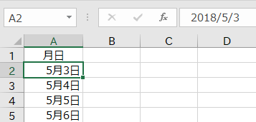
数式バーの役目
① 数式バーはセルの中身（数値なのか、数式、参照セルなど）を表示します。
② 月日は年月日を表示します。時刻は時分秒を表示します。
1
2
Notes:
セルがあれば数式は入力できます。
数式バーの表示/非表示はリボン[表示]タブの[表示]グループにある[数式バー]のオンオフで切替されます。
日付は年月日を表示します。時刻は時分秒を表示します。
数式バーの表示幅は広げることができます。

Slide 10
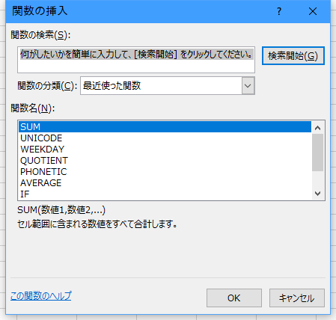
数式バーを使う
① 空白のセルD4選択後、数式バー内にカーソルがある（カーソルが点滅する状態）にします。
② fx [関数の挿入]ボタンをクリックすると、[関数の挿入]ダイアログボックスが表示されます。
1
2
カーソル
Notes:
空白セルでないと[関数の挿入]ダイアログボックスが表示されない。

Slide 11
数式バーの表示/非表示
数式バーの表示/非表示はリボン[表示]タブの[表示]グループにある[数式バー]のオンオフで切替されます。
✔のオン・オフ
Notes:
数式バーが非表示でもセルだけで作業はできる。

Slide 12
数式バーの高さの変更
①数式バーの高さの変更は[˅][˄]をクリックします。Altキー+Enterキーで改行。
クリック
Notes:
数式バー内での改行はAltキー+Enterキーで行う。
セル内での改行も同じ操作です。

Slide 13
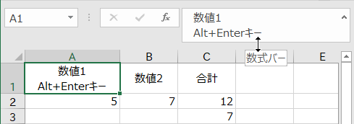
数式バーの高さの変更
数式バーの境界に合わせたカーソルの形が↕になったら、ドラッグします。
カーソル
Notes:
数式バー内での改行はAltキー+Enterキーで行う。
セル内での改行も同じ操作です。

Slide 14
さまざまなセル参照
参照セル（セル範囲） | 入力例
列 A、行 10 のセル | A10
列 A、行 10 〜行 20 のセル範囲 | A10:A20
行 15、列 B 〜列 E のセル範囲 | B15:E15
行 5 のすべてのセル | 5:5
行 5 〜 10 のすべてのセル | 5:10
列 H のすべてのセル | H:H
列 H 〜 J のすべてのセル | H:J
列 A 〜 E、行 10 〜 20 のセル範囲 | A10:E20
Sheet1のセルA1 | Sheet1!A1
練習11 [セル参照]のシートを使い、参照セルがどのようになるか確認しましょう。
例：セルA1に「＝A10」と入力すると対象範囲が選択されます。
Notes:
セルA1に「=A10」と入力しEnterキーを押すとセルA1は「0」になります。
他のシートやBookなどを参照する場合「！（感嘆符）」が使われます。

Slide 15
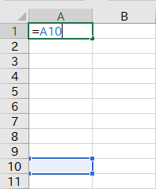
セルA1に「=A10」と入力
「=A」と入力した時に、数式オートコンプリート機能が関数の候補を表示します。
続けて「1」と入力すると、数式オートコンプリートが消え、さらに「0」を入力するとセルA10が選択されます。Enterキーを押すと「0」になります。
Notes:
数式オートコンプリート機能は[オプション]―[数式]―[数式の処理]項目にある「数式オートコンプリート」のチェックボックスをオン/オフで切り替えることができます。
AutoCompleteとは「自動補完」の事です。
セルA1が「0」を表示するのはセルA10の値です。

Slide 16
相対参照、絶対参照、複合参照
セル参照 | 表示形式 | 解説
相対参照 | A1 | 数式を他の行や列にコピー（オートフィルも）すると、参照が自動的に変更される。
絶対参照 | $A$1 | 特定の位置にあるセルが必ず参照される。数式を他の行や列にコピー（オートフィルも）しても参照先は変わらない。
複合参照 | $A1またはA$1 | 行または列のどちらかが絶対参照である形式。 列を絶対参照($B1)の場合、列方向(C1,D1,・・・)へのコピーは、$B1のままである。行方向へのコピーは、$B2,$B3・・・となる。
セル参照を相対参照、絶対参照、複合参照の切り替えるには、 キーを使う。
練習12 「3つのセル参照」シートを開き設問に答えてください。
Notes:
セル参照には3つの形式があります。

Slide 17
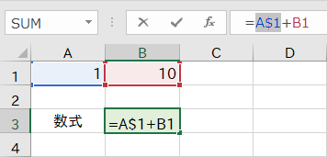
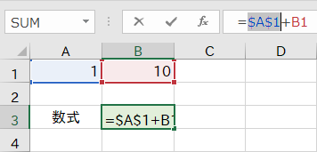
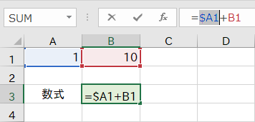
相対参照、絶対参照、複合参照の切り替え
1
3
2
4
Notes:
セル参照を切り替えるには、セル内で行う方法と数式バーで行う方法があります。
カーソルはセル番地の前中後ろどこにあっても構いません。
直接キーボードから「＄」を入力しても切替できます。

Slide 18
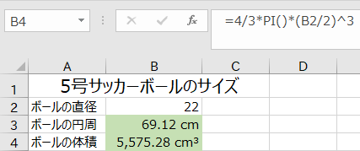
数式
[練習13]シートのセルB3に「=PI( )*B2」と数式を入力してください。
セルB4に「=4/3*PI( )*(B2/2)＾3」と数式を入力してください。
5号サッカーボール=直径22cm、周囲68~70cm、重量410~450g
$球の体積=\frac{4}{3}πr^{3}=\frac{4}{3}×3.14×$ $(半径)^{3}$
演算子
Excelの$数式では=4/3∗PI()∗(B2／$2）^3
定数
関数
セル参照
ボール規格一覧 molten
http://www.molten.co.jp/sports/jp/football/ball_standards/index.html
Notes:
PI関数は円周率を表示する関数。
円周＝2πr、円の面積=πr²
直径10cmの円周の長さはいくらか？
べき算とはある数を指数倍（累乗）すること。
表示される計算結果はユーザー定義でcmとcm³が表示するようにしてあります。

Slide 19
休 憩

Slide 20
関数
値を使って計算し、その結果の値を返すあらかじめ定義された数式
関数を使うと、長く複雑な数式を短く簡単にすることができる
関数の数は471個（Excelのバージョンで異なる）
関数は日付と時刻、数学/三角など14種類
アルファベット小文字で入力しても、大文字で表示される
参照先：Microsoft Excel関数
Notes:
Microsoft Excel関数：https://support.office.com/ja-jp/article/Excel-%E9%96%A2%E6%95%B0-%E3%82%A2%E3%83%AB%E3%83%95%E3%82%A1%E3%83%99%E3%83%83%E3%83%88%E9%A0%86-b3944572-255d-4efb-bb96-c6d90033e188#bm5
自分で作製し追加するユーザー定義関数があります。

Slide 21
関数の分類
分類 | 内容 | 関数の例
数学/三角関数 | 集計関数や数学関数 | SUM,SUMIF,ROUND,INT
統計関数 | 統計を求める関数 | AVERAGE,COUNT,RANK
日付と時刻関数 | 日付・時刻を計算する | TODAY,NOW,EOMONTH
論理関数 | 場合分け。IF関数 | IF,AND,OR,NOT,TRUE,FALSE
検索/行列関数 | 表や配列から値を取りだす | VLOOKUP,HLOOKUP,ROW
文字列関数 | 文字列を操作する関数 | ASC,JIS,MID,LEFT,RIGHT,LEN
財務関数 | 財務関連の関数 | PMT,IPMT,PPMT,PV
情報関数 | セルのデータ情報など | ISERROR,ISBLANK,PHONETIC,NA
データベース関数 | 複数条件のデータ検索 | DSUM,DAVERAGE,DMAX,DMIN
エンジニアリング関数 | 科学・工学の専門計算 | BIN2DEC,BIN2HEX,CONVERT
アドイン関数、互換性関数、キューブ関数、Web関数があります。
参照先：Excel関数（機能別）

Slide 22
定数
計算されない、したがって変化しない値。
5や110 という数値。消費税の8%も定数
“四半期売上” という文字列など
式や式の計算結果の値は定数ではない
文字列はセルの左揃え
数値はセルの右揃え
Notes:
シートのセルA1に文字列「定数」と入力しEnterキーを押します。
次にセルB1に数値「123」と入力しEnterを押します。

Slide 23
演算子
式を構成する記号や単語。
実行する計算の種類を指定する
算術演算子
比較演算子
文字列演算子
参照演算子

Slide 24
算術演算子
種類 | 読み方 | 演算子の動き | 使い方
+ | 正符号、プラス | 加算 | =2+5
- | 負符号、 マイナス | 減算 負の数 | =7-4 -6 ;(6)も同じ意味
* | アスタリスク | 乗算（じょうざん）（× は不可） | =3*9
/ | スラッシュ | 除算（じょざん）（÷ は不可） | =9/3
% | パーセント | パーセントテージ | 5%
^ | キャレット | べき算（累乗） | =2^3(=8)
数式で使用するときは、半角で入力する。条件指定時に「”=100”」と入力。
練習14 シート[算術演算子]のセルA1に「=2+5」と入力し、Enterキーを押します。
練習15 セルA1の「=2+5」を「3+6」と修正して、Enterキーを押します。
練習16 セルA2に「-6」、A3に「=-6」、A4に「(6)」と入力してください。
練習17 セルB1に「=3*2」、B2に「=10/5」と入力してください。
Notes:
ブック[Excel2016基本2練習.xlsx]のシート[算術演算子]を開きます。

Slide 25
「%」パーセンテージのセルは要注意
「%」入力時には、[セルの書式設定]が自動的に「パーセンテージ」設定される。
表示形式を「標準」にしても、「5」にはならない。[編集]の[クリア]機能から[すべて]を使用。
Deleteキーは書式を削除しない。
Notes:
表示形式を[標準]にすると「0.05」になる。
達成率や進捗率を％で表示した後、同じセルを使用したり、コピーすると書式設定が継承される。
Deleteキーは数値を削除するが、セルの書式設定は削除しない。

Slide 26
比較演算子
種類 | 読み方 | 演算子の動き | 使い方
= | 等号、イコール | 左辺と右辺が等しい | A1=B1
> | ～より大きい | 左辺が右辺よりも大きい | A1>B1
< | ～より小さい（未満） | 左辺が右辺よりも小さい | A1<B1
>= | ～以上 | 左辺が右辺以上である（≧は不可） | A1>=B1
<= | ～以下 | 左辺が右辺以下である（≦は不可） | A1<=B1
<> | 不等号 | 左辺が右辺が等しくない（≠は不可） | A1<>B1
数式で使用するときは、半角で入力する。条件指定時に「”>100”」と入力。
練習18 Sheet3のセルA1に「10」、B1に「10」、C1に「20」と入力してください。
練習19 セルA2に「=a1=b1」と、A3に「a1=b1」と入力してください。
練習20 セルA4に「=A1=C1」と、A5に「=A1>C1」と入力してください。
練習21 セルA6に「=A1<=C1」と、A7に「=B1<>C1」と入力してください。
Notes:
数学で使用する比較演算子とは、一部異なる。
「=a1」小文字で入力しても、「=A1」と表示される。ただし、「a1」は「a1」のまま。
TRUE関数、FALSE関数ともに中央揃えで表示される。

Slide 27
文字列演算子
種類 | 読み方 | 演算子の動き | 使い方
& | アンパサンド | 複数の文字列を結合して、1つの文字列として表示する | =“東”&”西”
数式で使用するときは、半角で入力する。
CONCATENATE関数もある =CONCATENATE(文字列1,・・・,文字列30)
練習22 新しいシートを追加し、シートの名前を「文字列演算子」と変更してください。
練習23 あなたの姓名を、セルA1に「姓」、B1に「名」を入力してください。
練習25 セルC1に「=A1&B1」と入力してください。
練習24 あなたの姓名を、セルD1に「=“姓”&”名”」と入力してください。
練習25 あなたの姓名を、セルE1に「=“姓”+”名”」と入力してください。
Notes:
結合する文字列のセルが多い場合、CONCATENATE関数を使用する方がいい場合もある。

Slide 28
参照演算子
種類 | 読み方 | 演算子の動き | 使い方
, | カンマ（コンマ） | 隣接しない複数のセル範囲を参照する | A1,A3,B5 =SUM(A1,A2,A3)
: | コロン | 隣接する複数のセル範囲を参照する | A1:A5 =SUM(A1:A3,B1:B3)
_ | スペース1つ | 共通部分を示す参照演算子。2 つの参照に共通するセル参照を作成する | B7:D7 C6:C8
数式で使用するときは、半角で入力する。
練習 Sheet「参照演算子」を開き、設問に答えてください。
Notes:
スペースを使用する例はあまり多くない。

Slide 29
かっこの種類と読み方
種類 | 読み方 | 主な使い方
( | 始め小かっこ（括弧） | 数式の引数指定や計算順序を指定する
) | 終わり小かっこ
[ | 始め大かっこ | ブック間の計算で使用
] | 終わり大かっこ
｛ | 始め中かっこ | 配列数式で使用 Ctrl + Shift + Enterキーで入力
｝ | 終わり大かっこ
数式で使用するときは、半角で入力する。
始めのかっこの数と終わりのかっこの数は同数である。
各かっこの入力する際のキーボードの位置を確認してください。

Slide 30
数式内の演算子の優先順位
演算の順序 | 演算子の種類 | 内容
1 | : | コロン
2 | _ | スペース1つ
3 | , | コンマ（カンマ）
4 | - | 負の値
5 | % | パーセンテージ
6 | ^ | べき算
7 | * または / | 乗算または除算
8 | + または - | 加算または減算
9 | & | 文字列の結合または連結
10 | = < > <= >= <> | 比較演算子

Slide 31
計算の順序：かっこは優先される
計算順序を変更するには、最初に計算を実行する必要のある数式の要素をかっこで囲む。
つまり =（1+2）*3 では、最初に 1+2 が計算され、その結果に3が乗算される。
計算式 | 結果 | 説明
=7+3*5 | 22（50ではない） | 3*5の結果に7を加算
=(7+3)*5 | 50 | 7+3の結果を5倍する
=(1+2)*(2-1) | 3 | 1+2の結果に2-1の結果を乗算する

Slide 32
関数の引数とネスト（入れ子）
引数（ひきすう）
特定の値：セル、セル範囲、数値、文字列など
関数により指定できる数が決まっている
ネスト（入れ子）
複数の関数を組み合わせて使用する
64レベルまで関数を指定可能
例)＝IF(AVERAGE(F2：F5)>50,SUM(G2:G5）,0）
入れ子を多用する際には充分に検討する
引数を「いんすう」とは読まない。「いんすう」は「因数」で使う。(例：因数分解や素因数）。
Notes:
ネスト nest：入れ子。複雑な条件による分岐などを行う。複数の関数を 1 つの式に結合する方法のこと
Excel2003までは7レベル。
IF 関数 – 入れ子になった式と問題の回避 https://support.office.com/ja-jp/article/if-%E9%96%A2%E6%95%B0-%E2%80%93-%E5%85%A5%E3%82%8C%E5%AD%90%E3%81%AB%E3%81%AA%E3%81%A3%E3%81%9F%E5%BC%8F%E3%81%A8%E5%95%8F%E9%A1%8C%E3%81%AE%E5%9B%9E%E9%81%BF-0b22ff44-f149-44ba-aeb5-4ef99da241c8
「複数の IF ステートメントを正しく構築し、ロジックが各条件を経由し、最後まで正しく計算されるようにするには、膨大な思考が必要になります。式の入れ子構造を 100% 正確に構築しなければ、式の機能する確率が 75% になり、25% の確率で予想外の結果が返されるといったことが起こる可能性があります。残念ながら、予想外の結果が返される確率が 25% などは低い方です。」（Microsoftホームページ 「IF 関数 – 入れ子になった式と問題の回避」から）

Slide 33
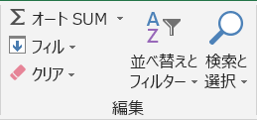
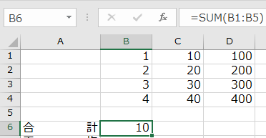
ΣオートSUM（サム）ボタン
2
1
3
①セルB6を選択します。
②[編集]グループの[ΣオートSUM]をクリックします。
③セルB6にセルB1からB4までの合計値10が表示されます。
練習 シート「オートサム練習」を開き、設問に答えてください。
Notes:
[編集]グループの[オートSUM]ボタンは機能が限られた関数ボタンです。
オートSUMは文字通り＜合計＞を出すだけのボタン（機能）。
Excelが合計を出すソフトと勘違いさせる問題のある機能です。

Slide 34
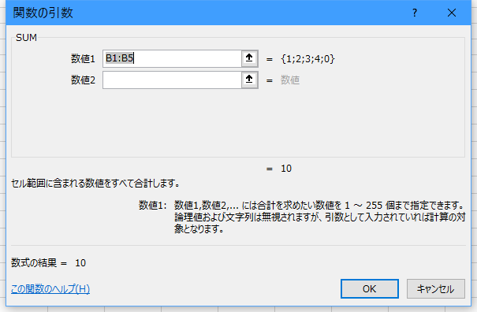
ΣオートSUM（サム）ボタン
Notes:
[オートSUM]ボタンは機能が限られた関数ボタンです。

Slide 35
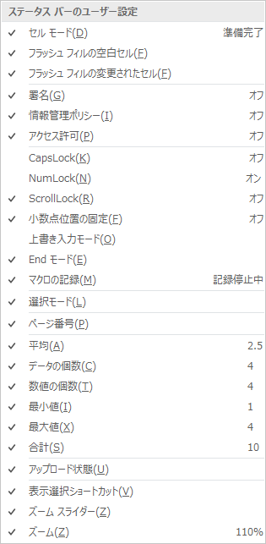
オートカルク（自動計算機能）
下部にあるステータスバーに計算結果が表示されますが、再利用はできません。
Notes:
オートカルクは合計、平均、データの個数、数値の個数、最小値、最大値を表示できます。データの個数は数値以外のデータも数えます。
Excel2003では1関数だった。1度に計算（表示）できるのは、最大6関数。あくまで表示機能。
離れたセルを集計するには、Ctrlキーを押しながらセルを選択する。

